Slide 1
Mejorar cómo funcionan los formularios y validación

Slide 2
C# y eventos DOM
Controladores de eventos de Blazor
Procesamiento de eventos en una aplicación web

Slide 3
Control de eventos con Blazor y C#
Eventos en el marcado HTML
Método de C# para manejar eventos
Directivas de Blazor para enlazar eventos

Slide 4
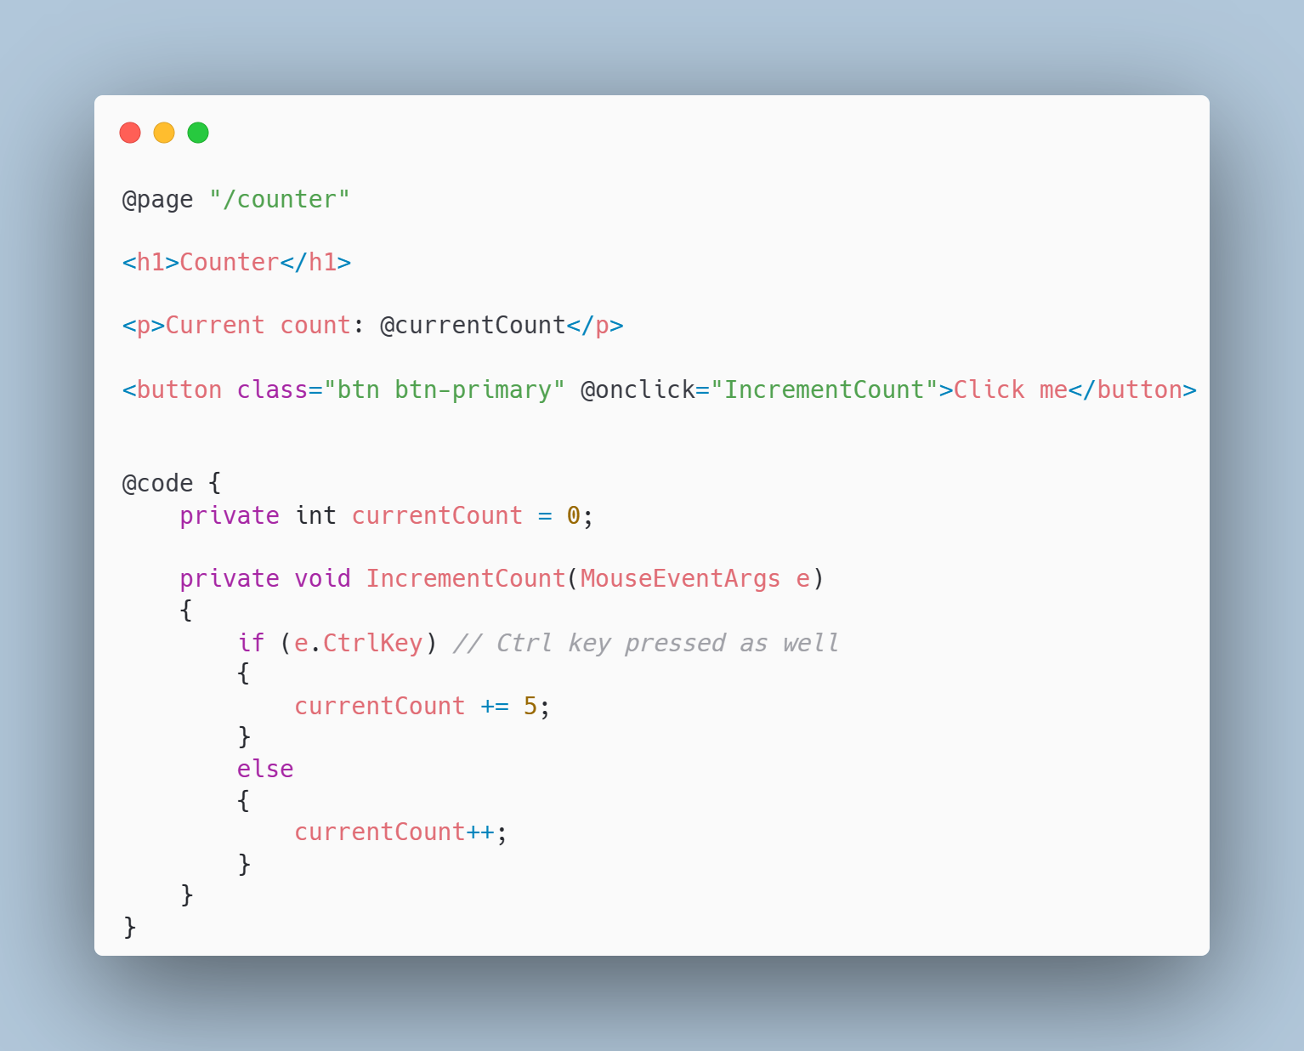
Control de eventos con Blazor

Slide 5
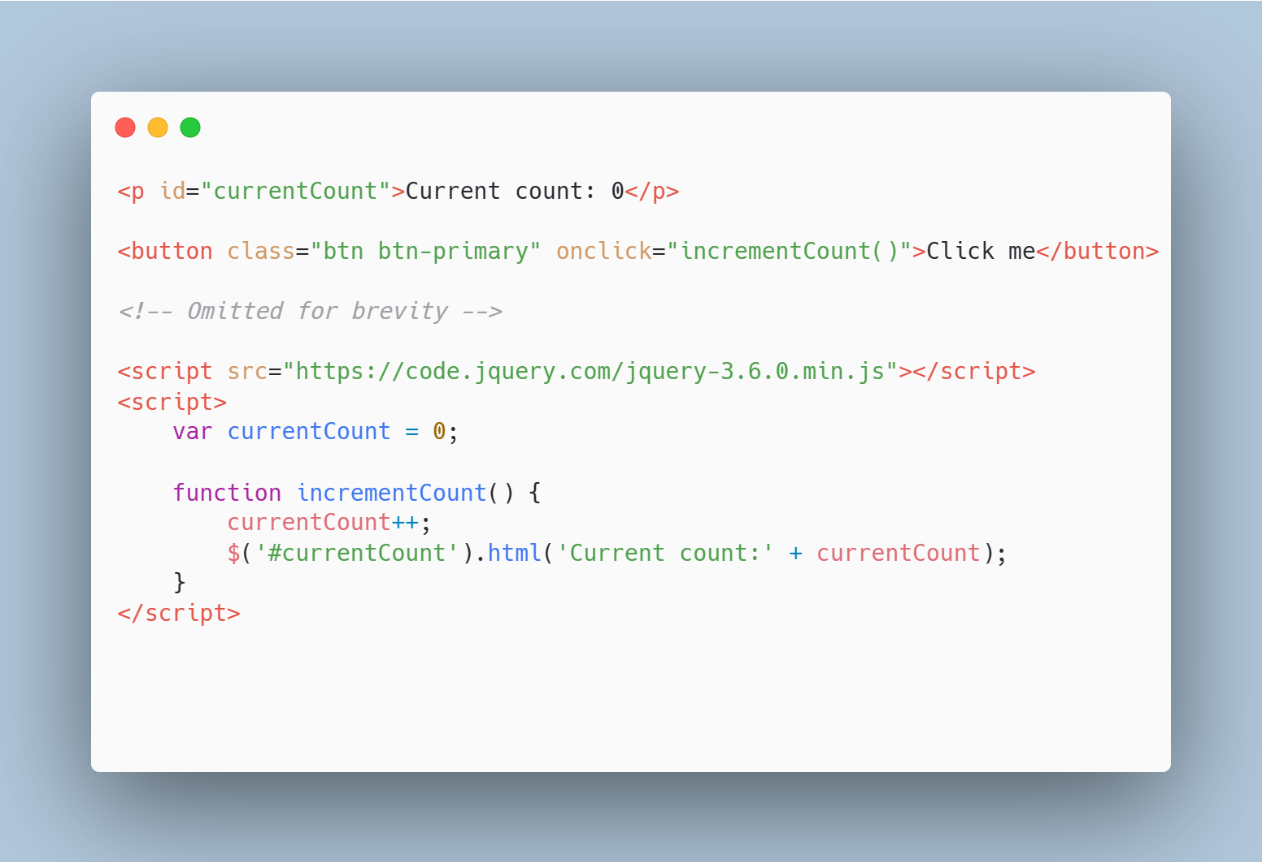
Control de eventos con JavaScript

Slide 6
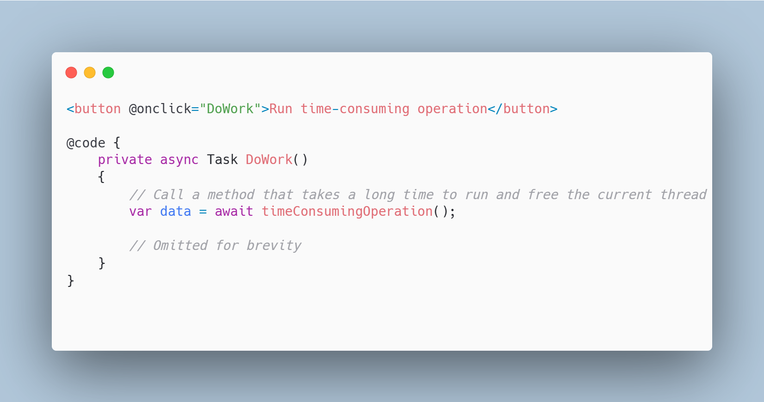
Control asincrónico de eventos

Slide 7
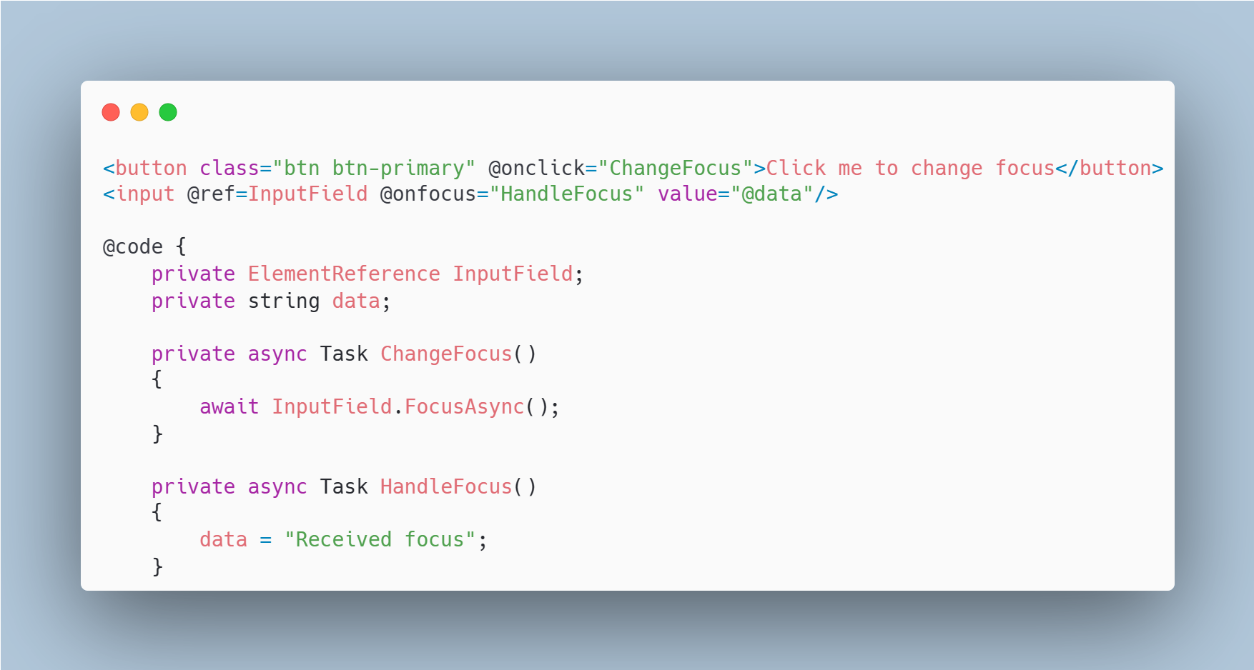
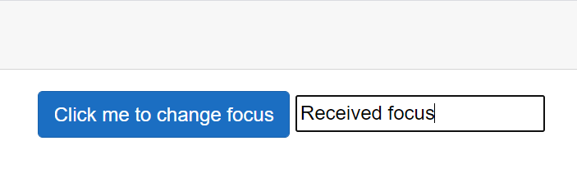
Uso de un evento para establecer el foco en un elemento de DOM

Slide 8
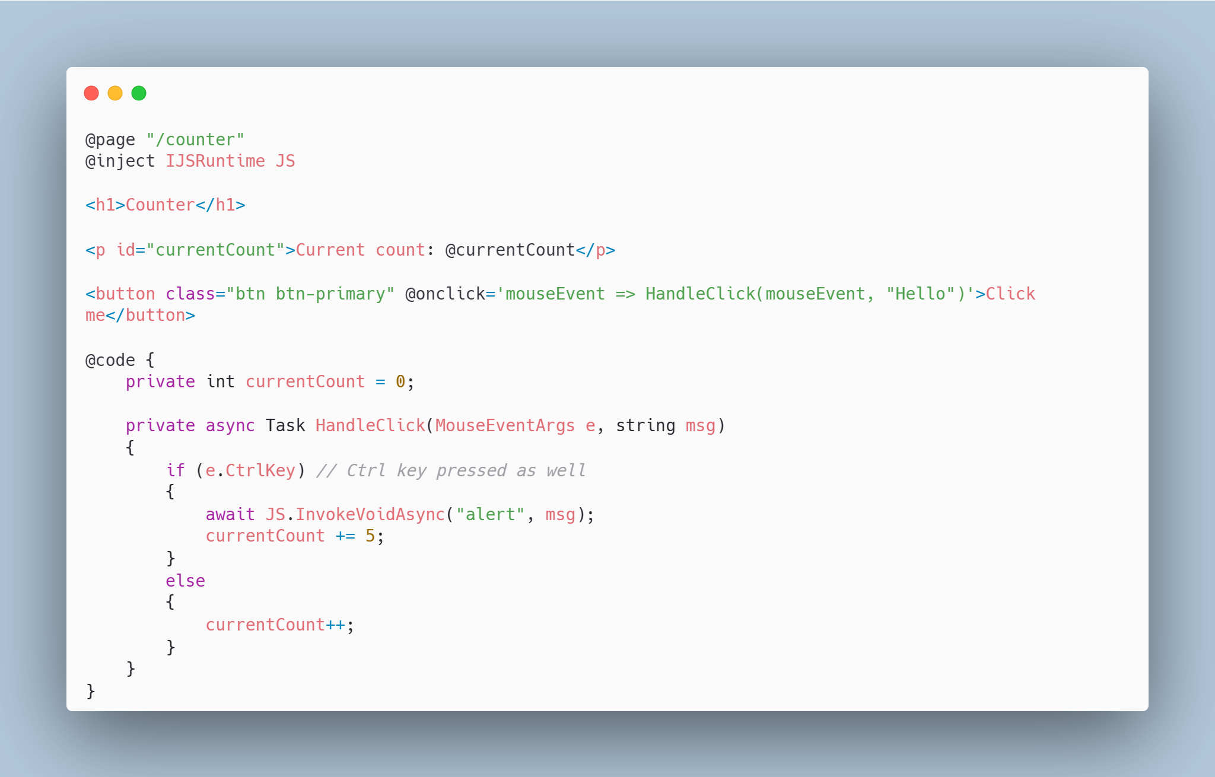
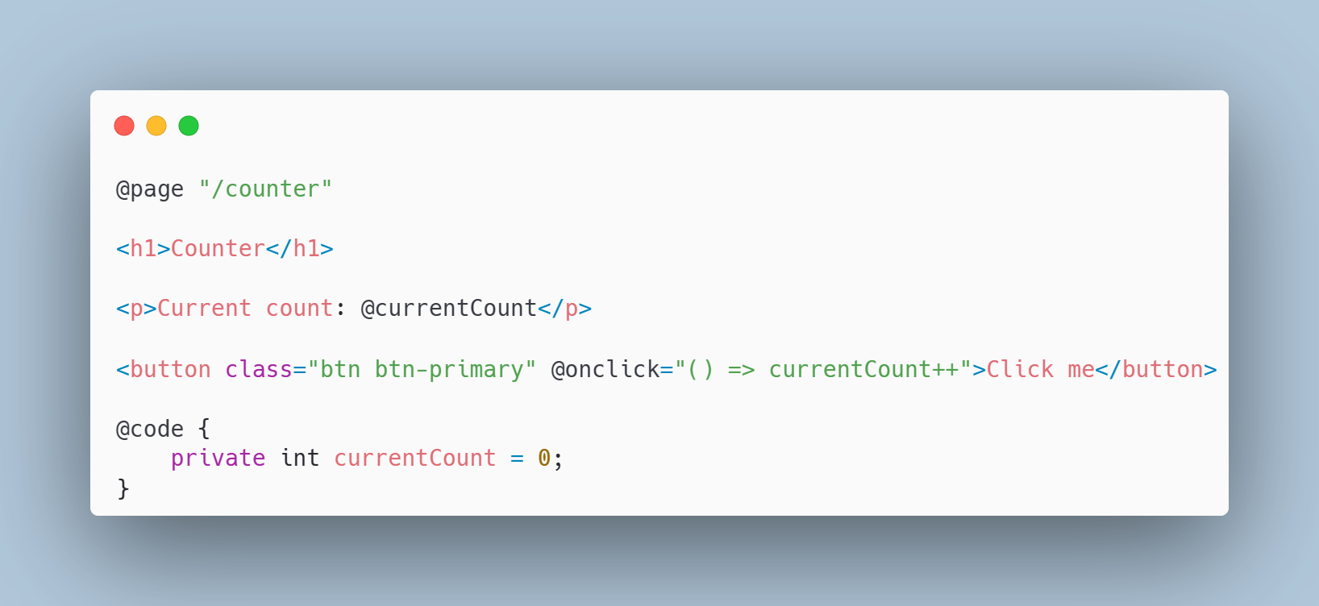
Escritura de controladores de eventos en línea

Slide 9
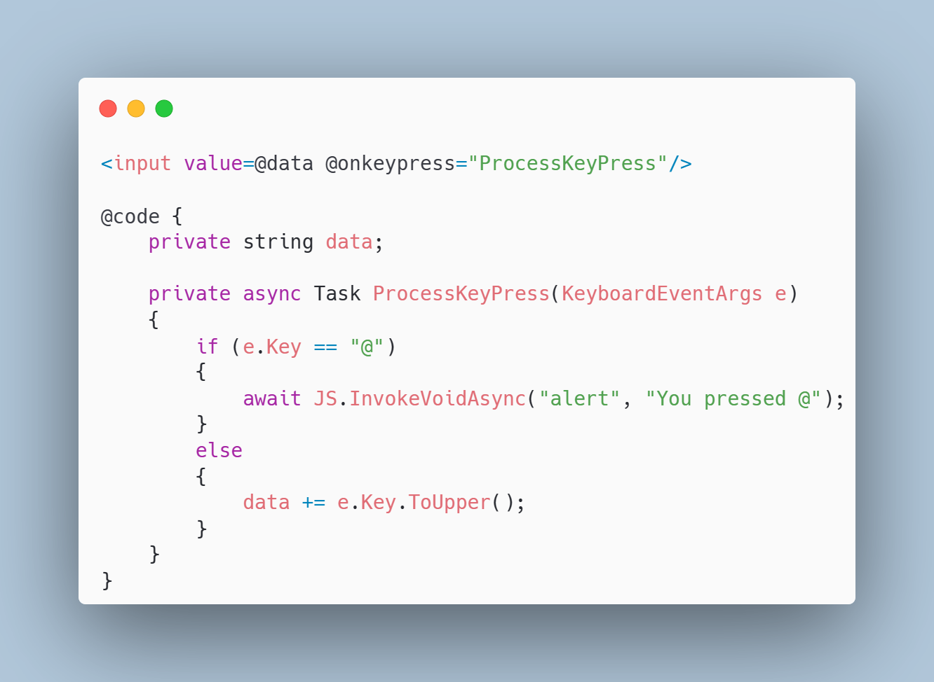
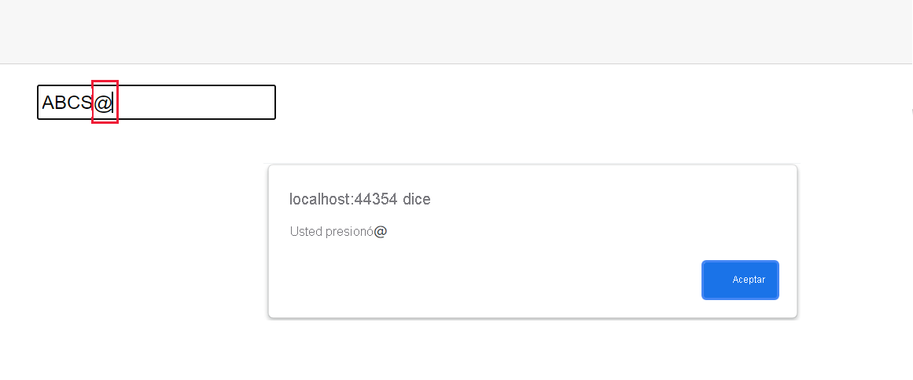
Invalidación de acciones de DOM predeterminadas para eventos

Slide 10
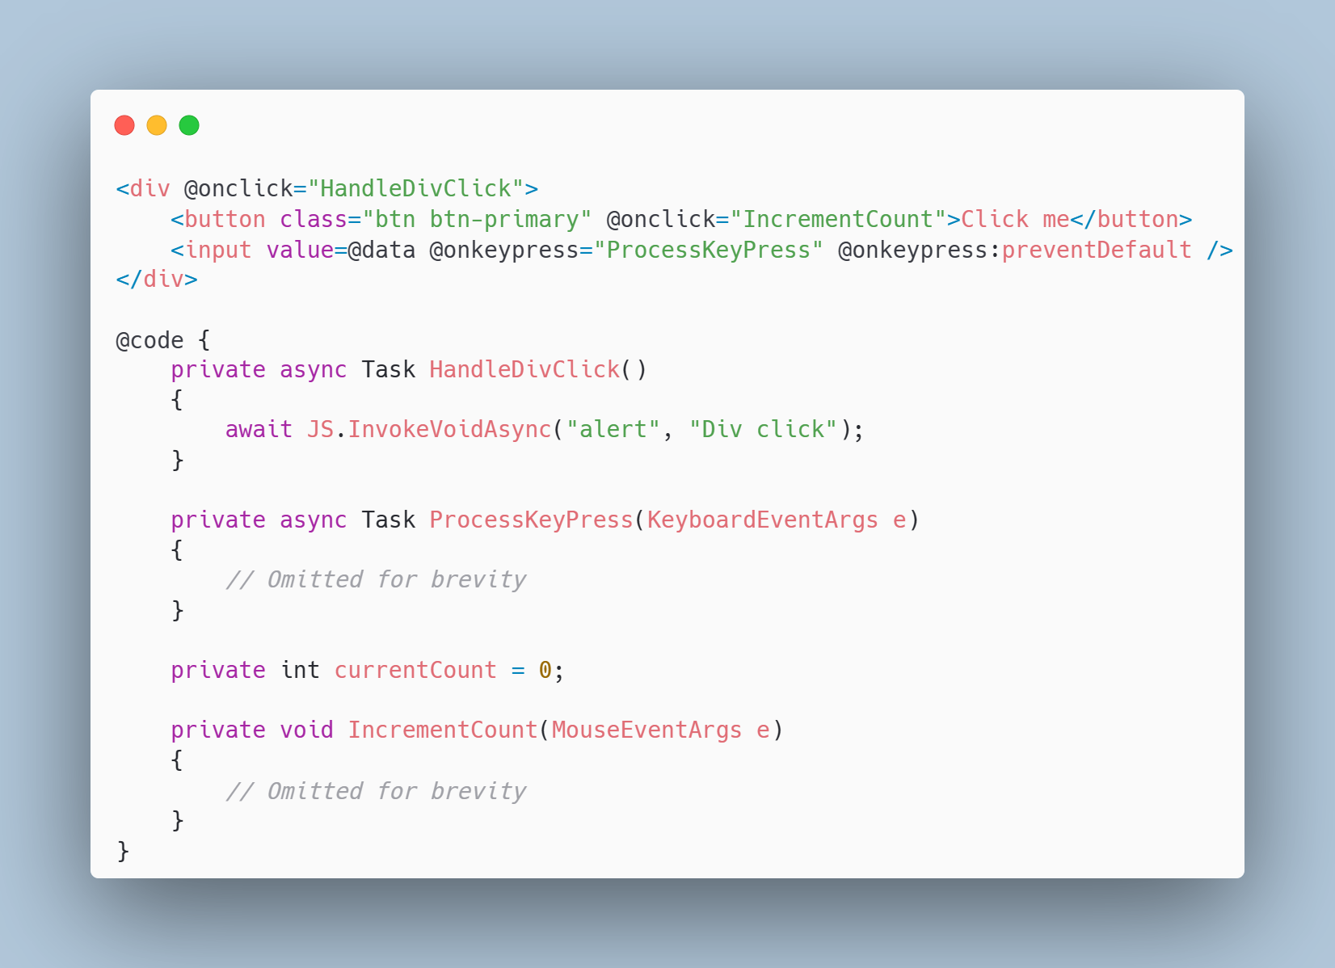
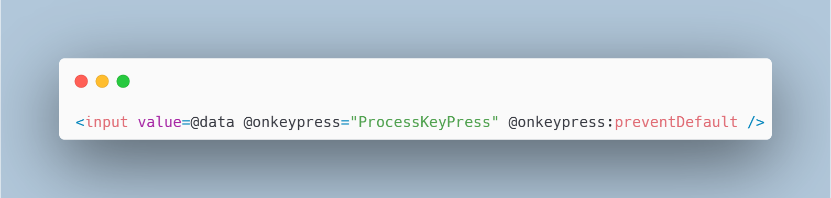
Invalidación de acciones de DOM predeterminadas para eventos

Slide 11
EditForm
Uso del componente <EditForm> en Blazor
Diferencias entre <EditForm> y un formulario HTML tradicional
Validación de formularios en Blazor
Elementos de entrada especializados en Blazor

Slide 12
Validación implícita de entrada
Anotación de modelos en Blazor para especificar reglas de validación
Importancia de la validación en formularios web

Slide 13
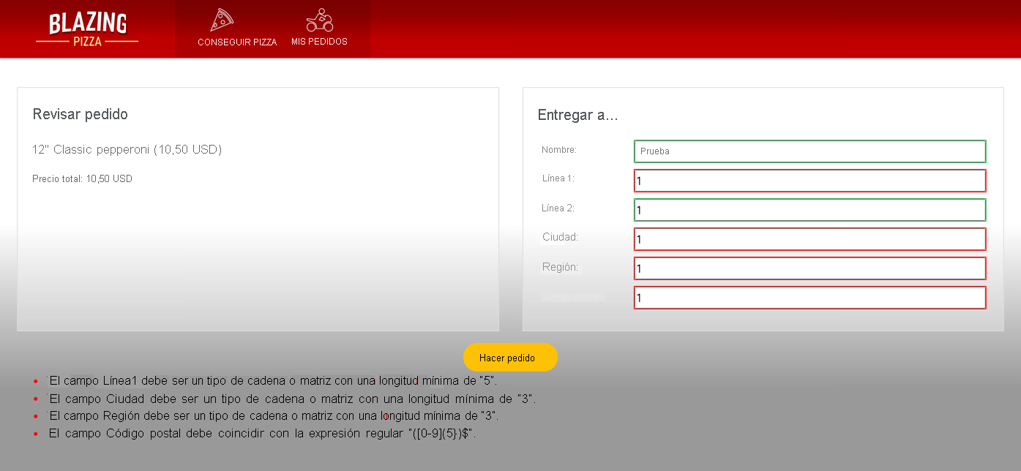
Validación de la entrada del usuario en formularios de Blazor

Slide 14
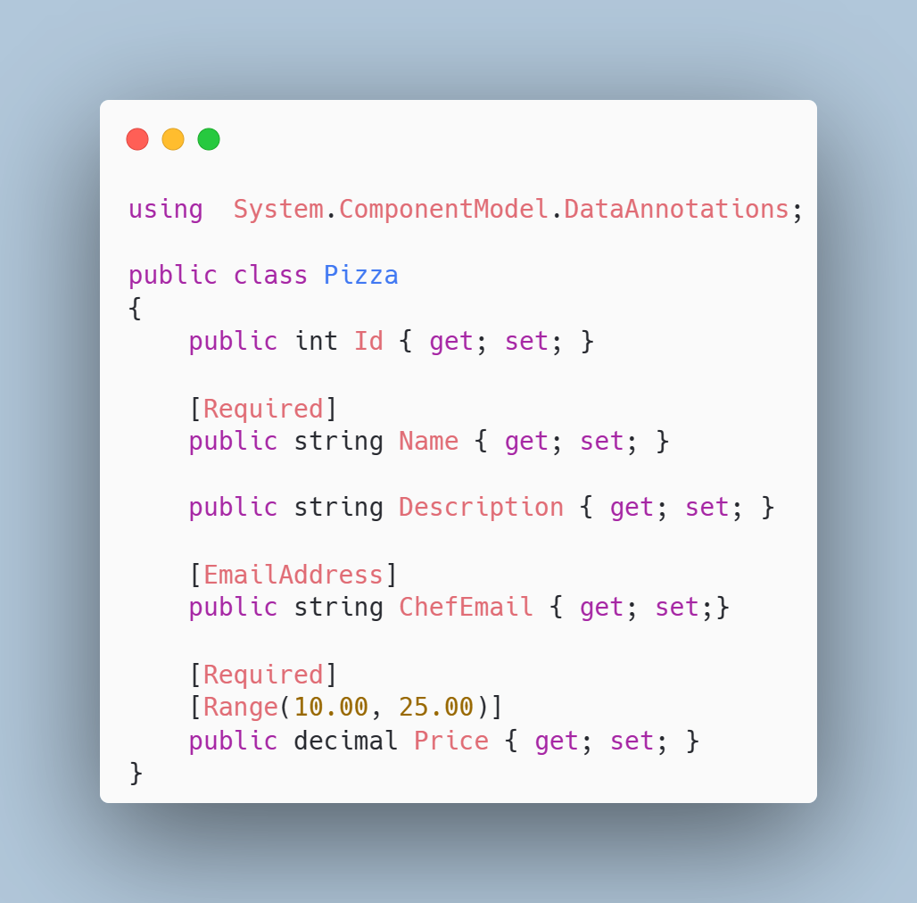
Preparación de modelos para la validación

Slide 15
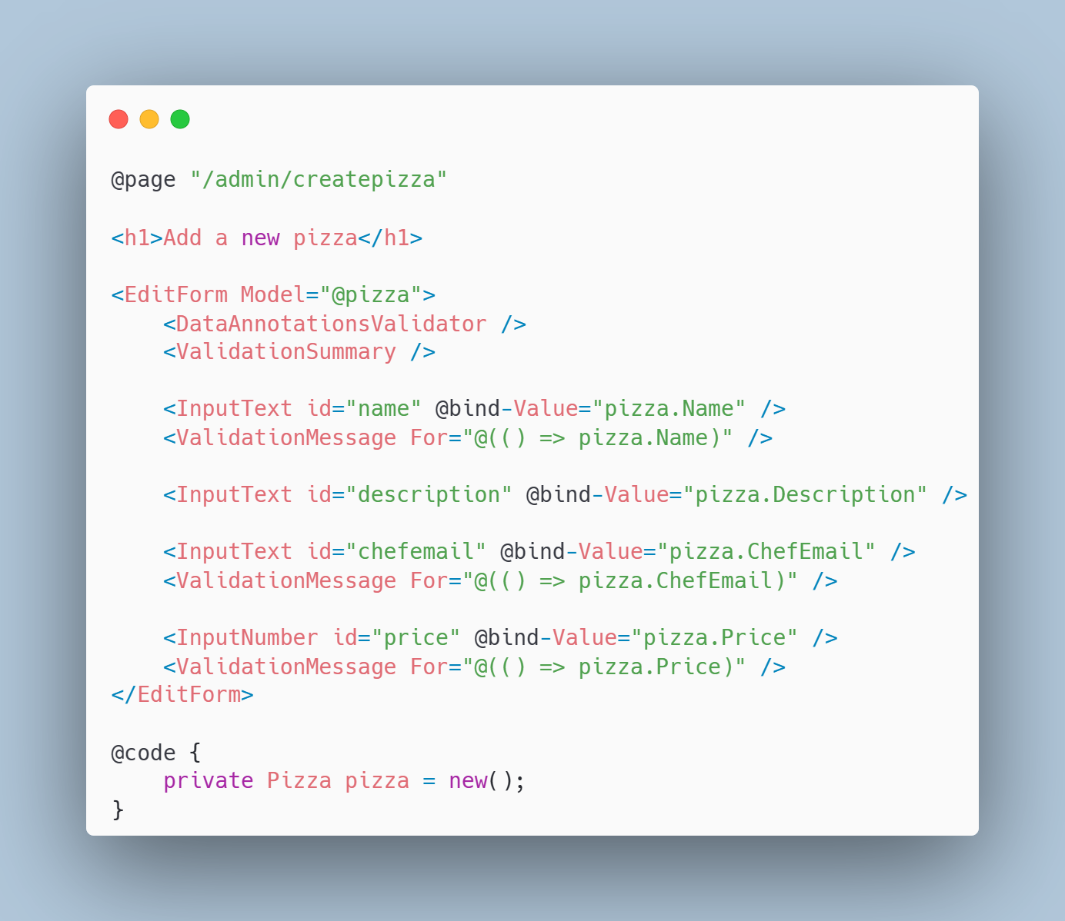
Adición de componentes de validación al formulario

Slide 16
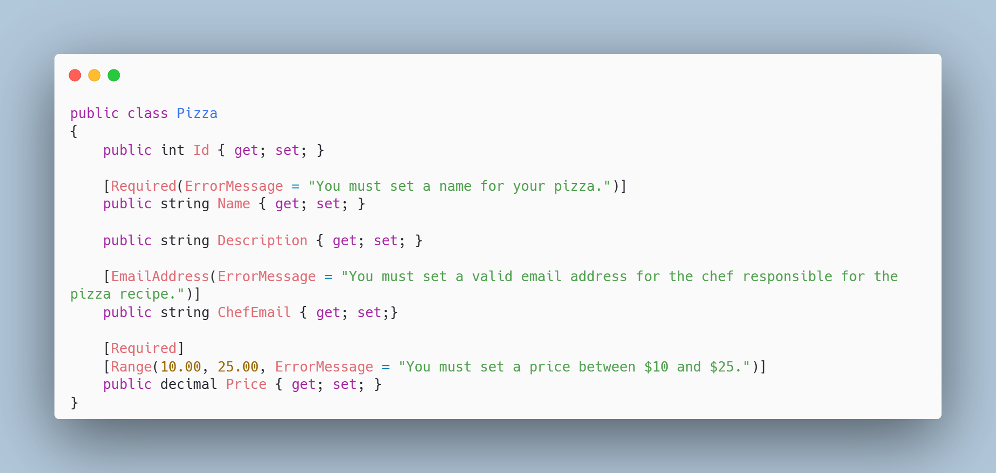
Control de la validación de formularios de la aplicación

Slide 17
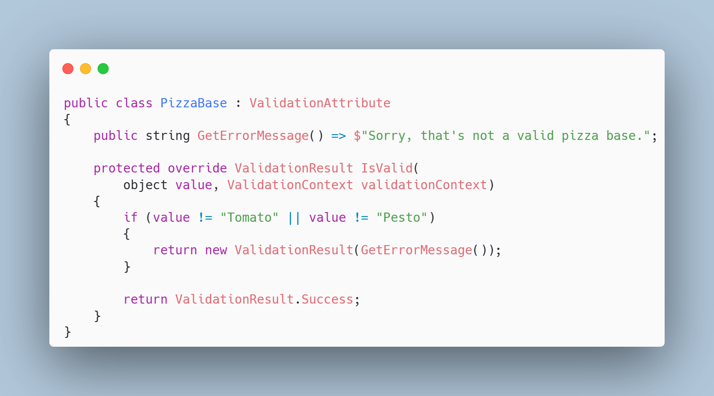
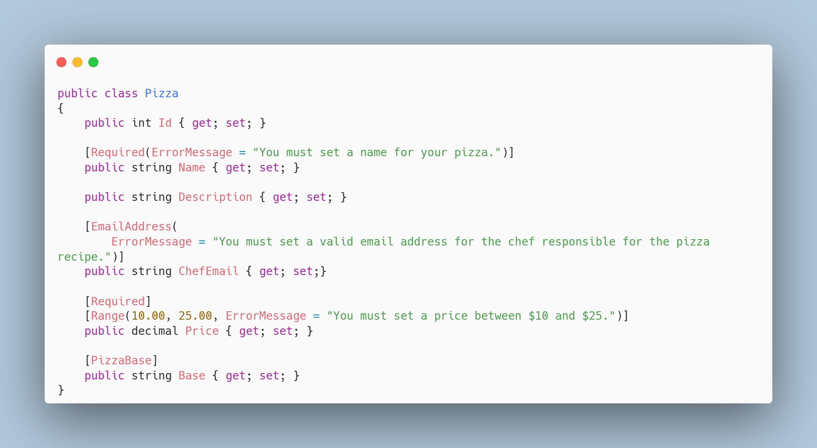
Validaciones Más Allá de lo Básico

Slide 18
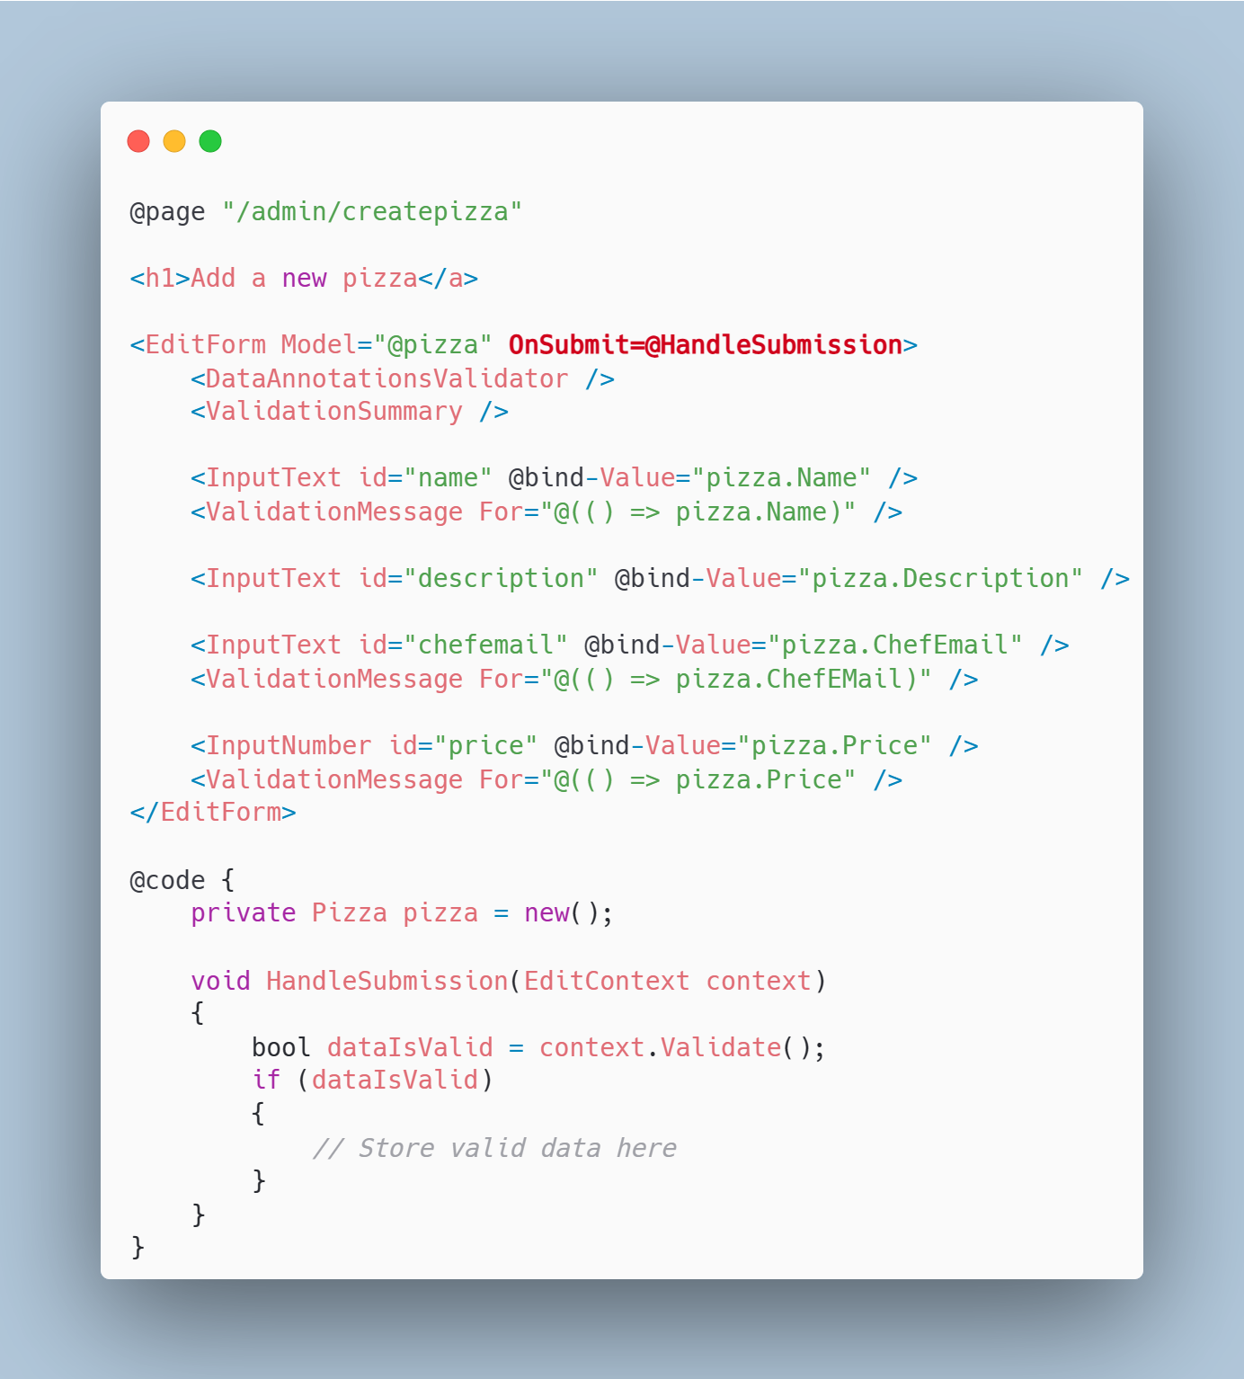
Eventos de Envío en EditForm

Slide 19
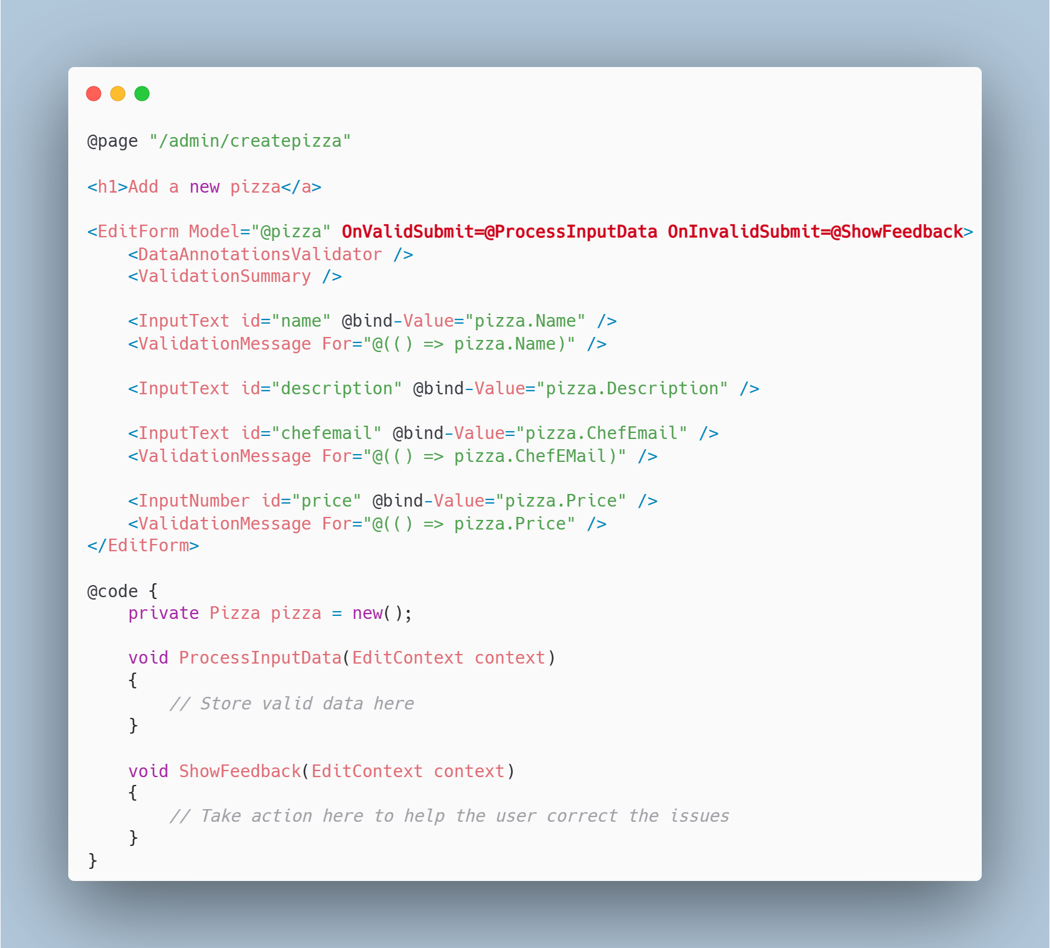
Uso de OnValidSubmit y OnInvalidSubmit

Slide 20
Ejercicio
Notes:
https://learn.microsoft.com/es-mx/training/modules/blazor-improve-how-forms-work/3-exercise-create-blazor-event-handler-onclick-Events
https://learn.microsoft.com/es-mx/training/modules/blazor-improve-how-forms-work/5-exercise-create-address-form-blazor-components
https://learn.microsoft.com/es-mx/training/modules/blazor-improve-how-forms-work/7-exercise-add-server-client-side-data-validation-address-form

